Slide 1
软件工程导论SE33001
第9章：面向对象方法学引论
Chapter 9：Introduction to Object Oriented Methodology

Slide 2
结构化设计方法的问题
现实世
界问题
问题
空间
解
空间
限定
抽象、符号化
机器求解
解
计算机系统求解问题的过程
传统的结构化设计方法是面向过程的，将数据和处理过程分离，求解过程是先对现实世界问题分析，建立起问题空间的逻辑模型，再通过一系列复杂的转换和算法，构造计算机系统，获得解空间。

Slide 3
结构化设计方法的问题
由于问题空间与解空间的模型、描述方式的不同，存在着复杂的转换过程，需求变化就更难适应。
复杂的算法
问题空间对象
行为丰富
解空间对象
行为简单
语义断层

Slide 4
传统软件工程方法学
以结构化程序设计为基础的传统软件工程方法学，部分缓解了软件危机， 适用于中、小规模的项目开发；
缺点：
不太适应规模大、特别复杂的项目；
难以解决软件重用的问题；
难以适应需求的变化；
难以彻底解决维护问题。

Slide 5
面向对象方法学
面向对象方法学按人类习惯的思维，以现实世界中客观存在的事物（即对象）为中心来思考和认识问题。
以易于理解的方式表达软件系统，建立问题域模型，使设计出的软件尽可能直接地描述现实世界，具有更好的可维护性

Slide 6
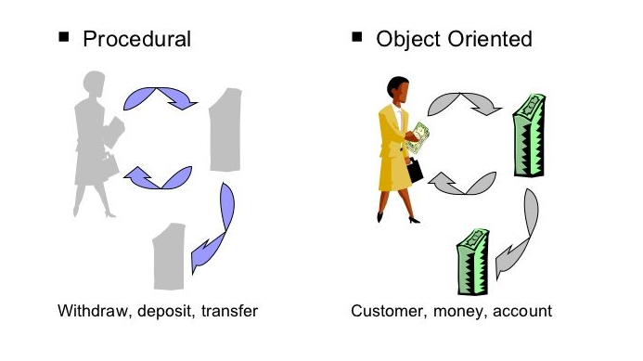
结构化设计方法与面向对象方法学对比
取款，存款，交易
顾客，钞票，账户

Slide 7
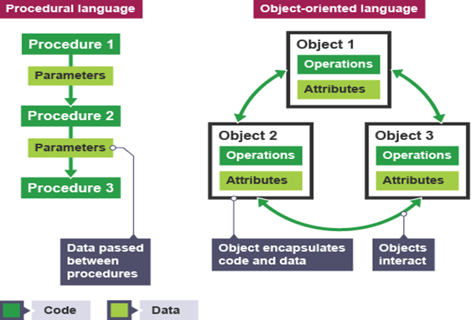
结构化设计方法与面向对象方法学对比
面向对象方法学以数据为主线，把数据和处理结合构成统一体—对象

Slide 8
面向对象技术的发展简史
初始阶段：上世纪 60 年代，Simula67 语言首次引入类和对象；70 年代中期 SmalltaIk 语言具备了面向对象语言的各种特征。
发展阶段：80年代中期到90年代，大批面向对象编程语言（Object Oriented Programming Language，OOPL）涌现。如C++、Object-C、Eiffel Object Pascal 、Actor，Java；
成熟阶段：全面开展面向对象分析（ Object Oriented Analysis，OOA）和面向对象设计（Object Oriented Design，OOD）的研究。

Slide 9
本章内容
1、面向对象方法学概述
2 、面向对象的概念
3 、面向对象模型
4 、对象模型
5 、动态模型
6 、功能模型
7 、3种模型之间的关系
Notes:
Software Architecture Design

Slide 10

9.1 面向对象方法学概述

Slide 11
9.1.1 面向对象技术的4个基本观点
① 任何客观的事物或实体都是对象。对象组成客观世界，复杂对象可以由简单的对象组成。
② 具有相同数据和操作的对象可以归并为一个类（class ) ，对象是对象类的一个实例。
③ 类可以派生出子类，子类继承父类的全部特性（数据和操作），又可以有自己的新特性。子类与父类形成类的层次结构。
④ 对象之间通过消息传递相互联系。

Slide 12
面向对象方法学的概况
软件工程学家Coad 和Yourdon认为，面向对象的方法学可以用下列方程来概括：OO=objects + classes + Inheritance + communication with messages
既使用对象又使用类和继承等机制，且对象之间仅能通过传递消息实现彼此通信，才是面向对象方法学

Slide 13
9.1.2 面向对象方法学的优点
1.与人类习惯的思维方法一致
2.稳定性好
3.可重用性好
4.较易开发大型软件产品
5.可维护性好

Slide 14
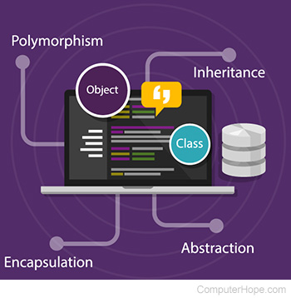
9.2 面向对象的概念

Slide 15
9.2.1 对象（object）
f_{i}(X)
……
……
fn
f1
f2
f3
fi
g_{i}(X,S)
S
S'
输出
f_{i}(X,S)
输出

Slide 16
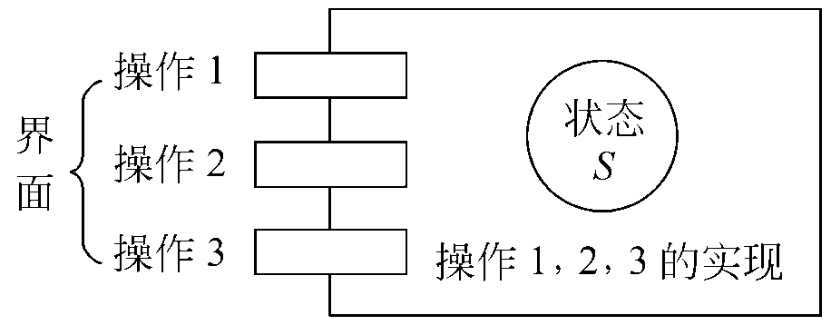
对象的定义
对象是封装了数据结构及可以施加在这些数据结构上的操作的封装体，这个封装体有可以唯一地标识它的名字，而且向外界提供一组服务(即公有的操作)。
对象中的数据表示对象的状态，一个对象的状态只能由该对象的操作来改变。

Slide 17
对象的特点
(1) 以数据为中心。
(2) 对象是主动的。
(3) 实现了数据封装。
(4) 本质上具有并行性。
(5) 模块独立性好。

Slide 18
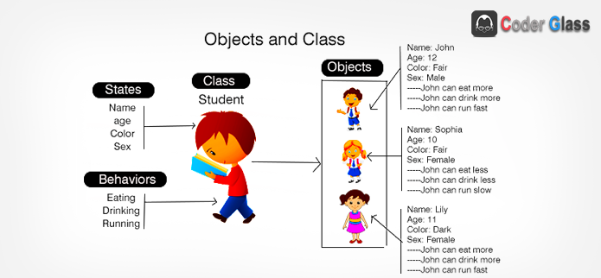
9.2.2 类（class）
类又称对象类，是一组具有相同属性和相同操作的对象的集合。一个类的每个对象都是类的实例(instance) ，它们都可以使用类中提供的函数。

Slide 19
9.2.3 实例（instance）
由某个特定的类所描述的一个具体的对象
李杰
王辉
杨芳
学生
属性
属性
属性
属性
李杰
男
广东
软件
1980.4
9#楼129室
王辉
男
湖南
计算机控制
1979.1
9#楼320室
杨芳
女
北京
系统结构
1979.12
5#楼418室
姓名
性别
籍贯
专业
出生年月
住址
方法
方法
方法
方法
看书
实验
上课
运动
看书
实验
上课
运动
看书
实验
上课
运动
看书
实验
上课
运动

Slide 20

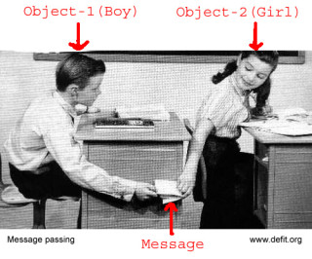
9.2.4 消息（Message）

Slide 21
消息的定义
消息是对象之间通信的手段，是一个对象要求另一对象执行类中定义的某个操作的规格说明
Bank对象
Account对象
myAccount.withdraw(150.0)
Bank对象发送信息“withdraw 150.00”给Account对象
Account对象响应，调用它的取款操作。该操作减少账户余额150.00
可以理解为：在Bank对象中，调用Account对象的withdraw方法

Slide 22
消息由三部分组成
（1）接收消息的对象
（2）消息标识符（即消息名）
（3）零个或多个变元
例如：
MyCircle.Show (Green) ；其中MyCircle是接收消息的对象的名字， Show 是消息名，Green是消息的变元。

Slide 23
9.2.5 方法和属性
方法（Method）就是对象所能执行的操作，也就是类中所定义的服务。
属性（Attribute）就是类中所定义的数据，它是对客观世界实体所具有的性质的抽象。类的每个实例都有自己特有的属性值。

Slide 24
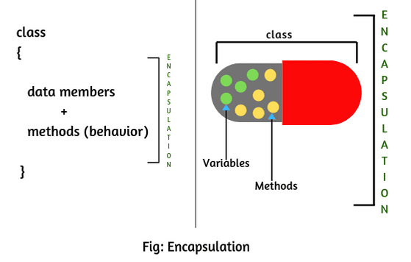
9.2.6 封装（encapsulation）

Slide 25
封装举例
对象中的数据被隐藏，仅能通过调用对象的函数才能操纵数据。
属性值
Deposit()
封装是指把数据和实现操作的代码集中起来放在对象内部
withdraw()
123456
Jim
300.00
getOwner()
封装就是信息隐藏，通过封装对外界隐藏对象的实现细节。
setOwner()
操作

Slide 26
9.2.7 继承Inheritance
继承是子类自动地共享基类中定义的数据和方法的机制。
类A
A的实例a1
A的操作
类A
A的变量
A的实例变量
类B：A的子类
B的实例b1
从A继承的特性
类B
B的操作
继承来的A的实例变量
B的变量
继承来的B的实例变量
注意：对象并不从类中复制所定义的方法，方法放到共享区域。

Slide 27
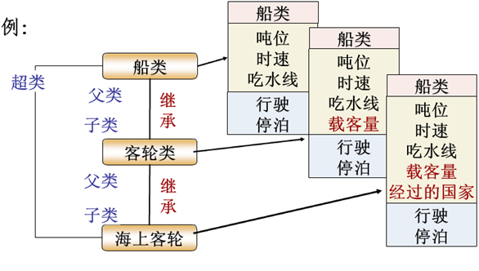
继承具有传递性
继承具有传递性，即一个类实际上继承了它所在的类等级中在它上层的全部基类的所有描述

Slide 28
单继承与多重继承
单继承：一个类只允许有一个父类，即类等级为树形结构。
多继承：一个类允许有多个父类
汽车
教师
退休者
小轿车
运货车
救火车
起重车
退休教师
单继承
多重继承

Slide 29
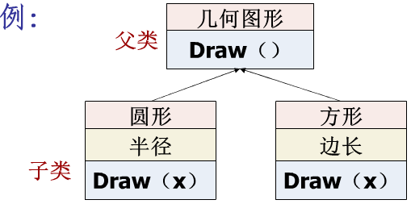
9.2.8 多态Polymorphism
多态是指对象根据所接受的消息而做出动作，同样的消息为不同的对象接受时可导致完全不同的行动。

Slide 30
9.2.9 重载（overloading）
（1）函数重载：是指在同一作用域内的若干个参数特征不同的函数可以使用相同的函数名；
（2）运算符重载：是指同一个运算符可以施加于不同类型的操作数上面。

Slide 31

9.3 面向对象模型

Slide 32
面向对象方法需要建立三种形式的模型
功能模型
（描述系统功能）
用UML用例图表达
面向对象方法强调围绕对象而不是围绕功能来构造系统
对象模型
（描述系统数据结构）
用UML类图表达
动态模型
（描述系统控制结构）
用UML状态图、活动图、顺序图等表达
对象模型为建立动态模型和功能模型，提供了实质性的框架

Slide 33

一般的建模顺序
① 对象模型（object model ,OM) ：定义实体，描述系统数据，定义“对谁做”
② 动态模型（ dynamic model ,DM) ：描述系统控制结构，规定“何时做”
③ 功能模型（ functional model ,FM) ：描述系统功能，指明系统应“做什么”

Slide 34
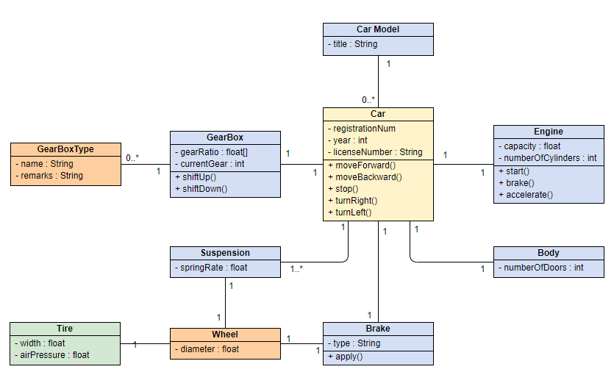
9.4 对象模型

Slide 35
对象模型的表达
对象模型表示静态的结构化的系统的“数据”性质。
它是对模拟客观世界实体的对象以及对象彼此间的关系的映射，描述了系统的静态结构。
采用统一建模语言UML类图表达对象模型

Slide 36
统一建模语言(UML)
目前版本是2.5.1, 公布日期: December 2017（资料来源https://www.omg.org/spec/UML/）

Slide 37



UML语法描述
类 | 是对一组具有相同属性、相同操作、相同关系和相同语义的对象的描述
对象
接口 | 是描述了一个类或构件的一个服务的操作集
协作 | 定义了一个交互，它是由一组共同工作以提供某种协作行为的角色和其他元素构成的一个群体
用例 | 是对一组动作序列的描述
主动类 | 对象至少拥有一个进程或线程的类
构件 | 是系统中物理的、可替代的部件
参与者 | 在系统外部与系统直接交互的人或事物
节点 | 是在运行时存在的物理元素
交互 | 它由在特定语境中共同完成一定任务的一组对象间交换的消息组成
状态机 | 它描述了一个对象或一个交互在生命期内响应事件所经历的状态序列
包 | 把元素组织成组的机制
注释事物 | 是UML模型的解释部分
依赖 | 一条可能有方向的虚线
关联 | 一条实线，可能有方向
泛化 | 一条带有空心箭头的实线
实现 | 一条带有空心箭头的虚线

Slide 38
9.4.1 类图
类名称
抽象类类名称需要斜体
名称分栏
Account
-number:String
-owner:String
-balance:double=0.0
属性分栏
初始值
+deposit(amount:double)
+withdraw(amount:double)
+getNumber():String
+getOwner():String
+getBalance():double
+setOwner(theOwner:String)
操作分栏
抽象方法需要斜体
可见性修饰

Slide 39
9.4.2 对象图
对象名称
类名称
名称分栏
JimsAccount:Account
accoutNumber:String=“123456”
owner:String=“Jim”
balance:double=300.00
属性分栏
属性名称
属性类型
属性值
Notes:
对象的名称栏包含对象名和类名且加下划线，对象图中的对象不包含操作，因为对于属于同一个类的对象，其操作是相同的

Slide 40
对象链接
当一个对象承载到另一个对象的对象引用时，产生链接，链接是两个对象之间的语义联系，它允许消息从一个对象发送到另一个对象。
Java把链接实现为对象引用，C++为指针或引用；或者通过在对象中直接包含另一个对象来实现链接。
角色名称
chairperson
张三:Person
bookClub:Club
secretary
李四:Person
member
王二:Person
双向链接

Slide 41
9.4.3 关联
关联名称
导航性
employs
Company
Person
1
*
多重性
关联的角色名称
导航性
employer
employee
Company
Person
1
*
多重性

Slide 42
关联的导航性
如果关系没有箭头，那么它是双向的，导航性表明消息仅能够在箭头的方向上传递。
对象Order能够向对象Product发送消息，但消息不能反向发送。
可导航的
*
*
Order
Product
对象Company能够向对象Person发送消息，对象Person也能够向Company发送消息。
不可导航的
可导航的
Company
Person
1
*
可导航的

Slide 43
关联的多重性语义
一个Person可以有零个到多个BankAccount;
一个Person可以操作零个到多个BankAccount。
Company
employer
employee
Person
1
7
1
1..*
一个Company恰有7个employee;
一个Person恰能被一个Company所雇用；
owner
operator
0..*
0..*
BankAccount
一个BankAccount恰有一个owner;
一个BankAccount具有一个或多个operator；

Slide 44
自反关联（递归关联）
每个Directory对象关联零个或多个File对象
subdirectory
0..*
Directory
File
自反关联
1
0..*
0..1
parent
每个Directory对象能够具有零个或多个subdirectory角色的Directory对象的链接;
并且具有到零个或一个扮演parent角色的Directory对象的链接。

Slide 45
自反关联（递归关联）
subdirectory
0..*
Directory
File
1
0..*
0..1
parent
autoexec:File
C:Directory
config:File
Windows:Directory
My Documents:Directory
Command:Directory
ToJohn:File

Slide 46
限定关联
Catalog
Catalog
限定的语法表明，fileName在其目录内具有唯一性。
fileName
1
1
因此，查找一个文件的方法: 1) 确定目录对象，2）然后在该目录内查找指定的文件名。
由于目录加文件名可唯一地确定一个文件对象，因此，限定词“fileName”应该放在靠近Catalog类的那一端。
*
1
File
File

Slide 47
关联类
当两个类间具有多对多关系时，有时存在一些属性，它们不能简单地放入任何一个类中。
Company
*
*
Person
Company
*
*
Person
Job
关联类由类、关联和虚线组成
关联类
salary: double

Slide 48
9.4.4 聚合(aggregation)
* 表示Cooler 不是EnvController的物理部分，即非物理包含
EnvController
聚合
*
*
*
*
1
1
Light
Heater
Cooler
如果在聚合关系中处于部分方的对象可同时参与多个处于整体方对象的构成，则该聚集称为共享聚合。

Slide 49
9.4.5 组合(composition)
1
1
Monster
Head
组合
1
4
Arm
1
6
Leg
组合端的记号为1，表示整体拥有部分；一个部分对象仅仅对应于1个整体对象；该整体对象如果不存在，则部分对象也就没有存在的必要

Slide 50
组合的限制
1
1..23
VitaminContent
FoodItem
组合
1
1
CaloricEquivalent
左端的1代表专属
提示编程人员，如果要销毁FoodItem对象，则一定要同时销毁VitaminContent对象和CaloricEquivalent对象

Slide 51
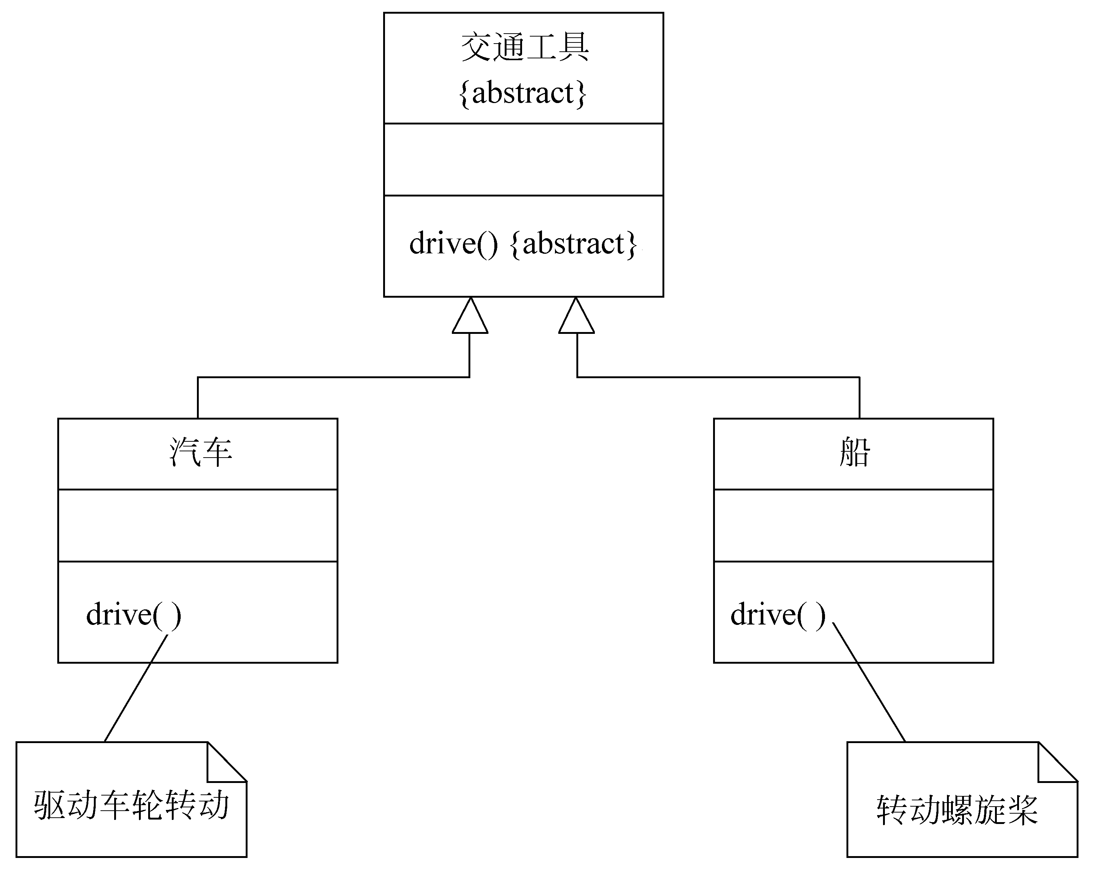
9.4.6 泛化(Generalization)
UML中的泛化关系就是通常所说的继承关系
附加标记
普通泛化
注释

Slide 52
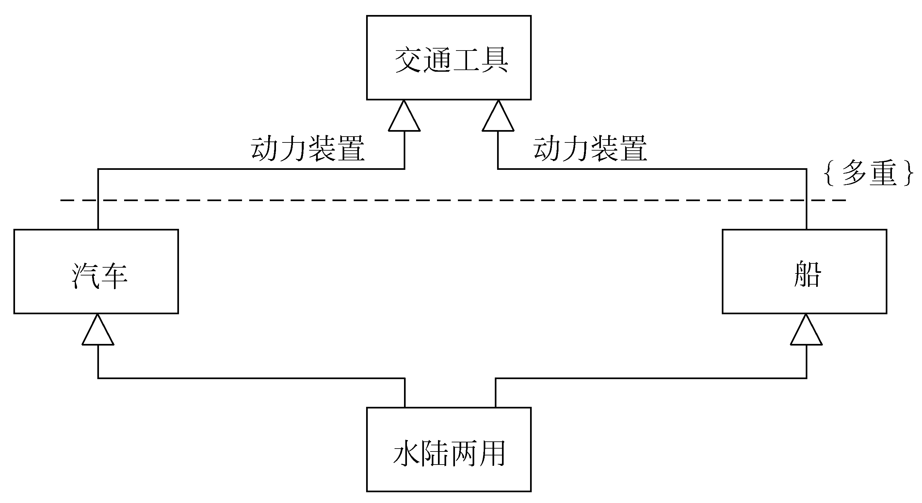
受限泛化（1）
可以给泛化关系附加约束条件，以进一步说明该泛化关系的使用方法或扩充方法，这样的泛化关系称为受限泛化。预定义的约束有4种： 多重、不相交、完全和不完全。

Slide 53
受限泛化（2）
disjoint意味着一个
GrowingPlan对象，
不可能也是
GardeningPlan对象。
Plan
{incomplete, disjoint}
GrowingPlan
GardeningPlan
{incomplete}
FruitGrowingPlan
Incomplete意味着除了GrowingPlan，
GardeningPlan以外，还可能有其它
类型的Plan。

Slide 54
受限泛化（3）
人
{complete}
男人
女人
complete意味着除了男人，女人以外，不可能有其它类型的人。

Slide 55
限制可以用到多处
constraint可应用到单独的类，类之间的关联，关联的参与者
{system quantity = 0-7}
系统中，不会创建多于7个 EnvirController实例
EnvController
XOR: 不能同时激活Heater与Cooler对象
1..7
1..7
1
+Controller
+activates
+activates
+light
1
{XOR}
1
*
Heater
Cooler
Light
{restart time >= (shutdowm time+5 minutes)}
{uniquely indexed}
注释： Cooler对象重启时间应该在关闭5分钟以后
注释：灯对象要有唯一的标识

Slide 56
9.4.6 依赖
依赖表示两个或多个建模元素之间的关系，对于一个元素(提供者)的改变可能影响其他元素(客户)。
虚线上的标签表示依赖的种类，UML2.0中除了《use》外，还有access、bind、call、create、derive、instantiate、permit、realize、refine、send、substitute、trace。
A
<<use>>
客户
foo(b:B)
bar():B
doSomthing()
B
提供者

Slide 57
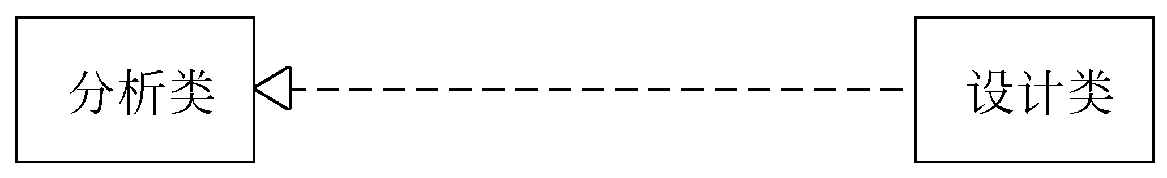
9.4.7 细化（refinement）
细化（refinement）是对同一事物不同级别的两种描述之间的一种关系
注意是虚线，
实线就成了泛化
以上表示：设计类是在分析类的基础上更详细的描述

Slide 58
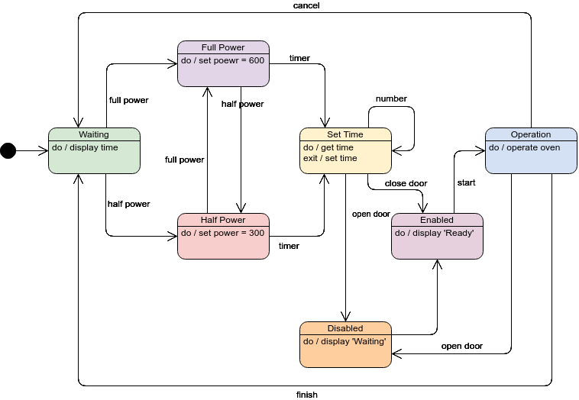
9.5 动态模型

Slide 59
动态模型的概念
动态模型表示瞬时的、行为化的系统的“控制”性质，它规定了对象模型中的对象的合法变化序列。
通常采用UML的状态图表达

Slide 60
动态模型三要素
事件 (event)：引发 object 状态改变的控制信息（瞬时）
状态(status) ：即 object 的 attributes 所处的情形（可持续）
行为(action) ： Object 要达到某种 status 所做的操作（耗时）
Event 0
Status 1
do: Action 1
Event 1
Status 2
do: Action 2
Event 2
[Condition 1]
Start
End

Slide 61
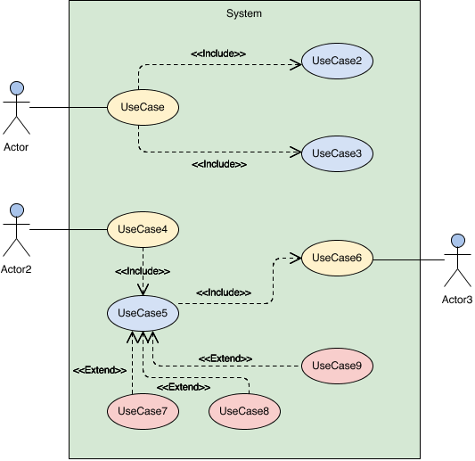
9.6 功能模型

Slide 62
功能模型的相关概念
功能模型表示变化的系统的“功能”性质，它指明系统应该“做什么”，因此更直接地反映了用户对目标系统的需求。
除数据流图外，UML提供的用例图是进行需求分析和建立功能模型的强有力工具。
在UML中把用用例图建立起来的系统模型称为用例模型。
用例模型描述的是外部行为者(actor）所理解的系统功能。是其他视图的核心和基础。

Slide 63
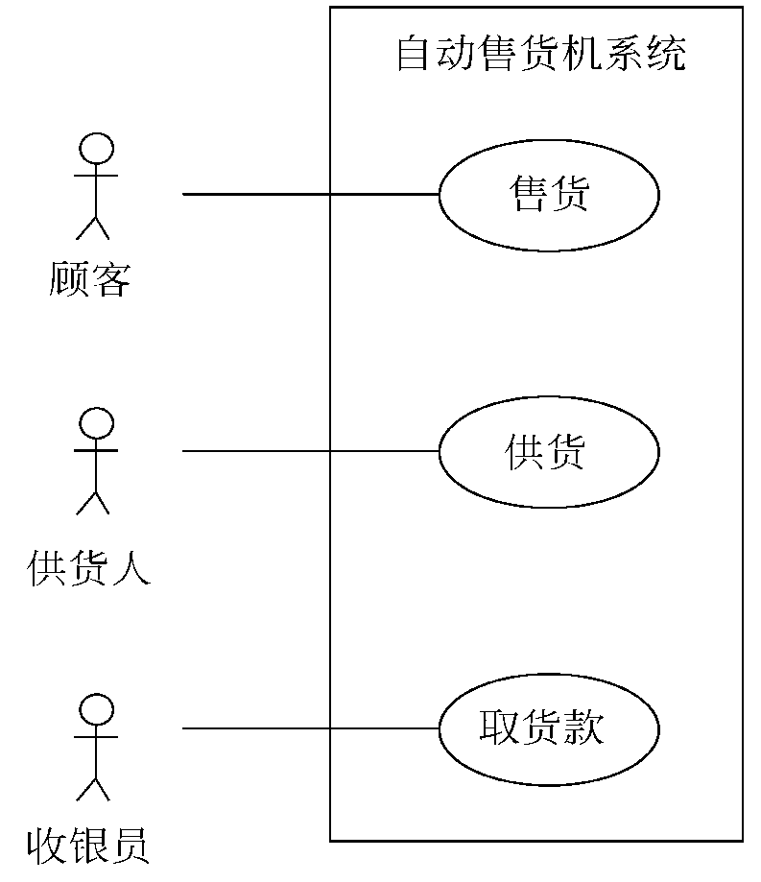
9.6.1 用例图
用例图包含的模型元素有系统、行为者（参与者）、用例及用例之间的关系。
方框代表系统，方框的边线表示系统边界，描述该系统功能的用例置于方框内，代表外部实体的行为者置于方框外
行为者是指与系统交互的人或其他系统，它代表外部实体。
使用用例并且与系统交互的任何人或物都是行为者
椭圆代表用例，表示用户可见的系统功能；
用例总是被行为者启动的，并向行为者提供可识别的值；
用例必须是完整的

Slide 64
参与者泛化
一般参与者和特殊参与者之间的泛化关系。使用参与者泛化可以简化问题。

Slide 65
用例泛化
一般用例
用例泛化
特殊用例

Slide 66
用例包含《include》
将包含用例称为基用用例，被包含用例称为内含用例，基础用例执行到包含点，那么执行传递给内含用例，当内含用例完成时，控制再次返回基础用例。
内含用例就像是子程序，基础用例是调用者
基础用例
包含关系
内含用例

Slide 67
用例扩展《extend》
扩展(extend)关系给用例添加增量行为。
基础用例
扩展关系
扩展用例

Slide 68
用例关联关系示例
短途旅行但汽车的油不足以应付全部路程
为汽车加油的动作在旅行的每个场景(事件流)中都会出现，不加油就不会完成旅行;
吃饭则可以由司机决定是否进行，不吃饭不会影响旅行的完成

Slide 69

单选题
1分
图中2和3之间， 5和6之间分别是什么关系？
A
扩展，包含
B
包含，扩展
C
扩展，扩展
D
包含、包含
提交

Slide 70
单选题
1分
4能够参与2吗？1能够参与5吗？
A
可以，不可以
B
不可以，可以
C
可以、可以
D
不可以、不可以
提交

Slide 71
单选题
1分
如果右图中缺少了3，那么5是否仍然是个完整的用例？
A
是的
B
不是
提交

Slide 72
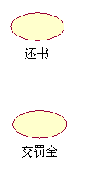
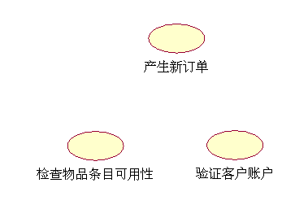
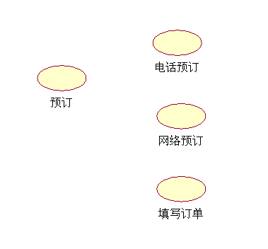
用例之间的关系练习

Slide 73
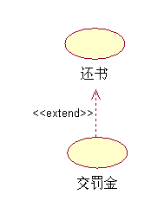
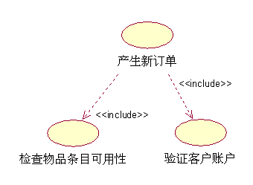
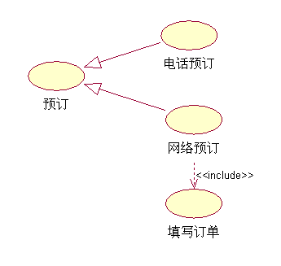
用例之间的关系练习

Slide 74
用例描述
用例名称 | 产生新订单
场景 | 创建新的电话订单
触发事件 | 客户致电公司，购买目录中的商品
简单描述 | 当客户电话订购时，订货登记员和系统会检验客户信息，创建一个新订单，将各商品加入订单中，检验支付款项，创建这个订单交易，最后完成订单。
参与者 | 电话销售职员
相关用例 | 包括查看商品可用性
系统相关者 | 销售部：提供主要定义 运输部：检验信息内容是否足够满足要求 市场部：收集客户统计资料研究购买模式

Slide 75
用例描述
前提条件 | 客户必须存在；目录、产品以及库存条目对于需求项必须存在
后续条件 | 订单和订单排列条目必须创建；对于订单支付必须创建订单交易；手头的库存条目数量必须实时更新；订单必须于某个客户相关联；
 | 基本事件流
事件流 | 1、销售职员接听电话，与客户建立连接 2、职员检验客户信息 3、职员创建一个新订单 4、客户要求在订单中加入条目 5、职员检验条目（商品可用性用例） 6、职员将条目加入订单 7、重复4-6 8、客户只是订单结束，职员输入订单结束 9、客户提交款项，职员输入数值。 | 3.1 创建新订单 5.1 显示条目信息 6.1 添加创建订单条目 8.1 完成订单 8.2 计算总数 9.1 检验所付款项 9.2 创建订单交易 9.3 提交订单

Slide 76
用例描述
异常情况 | 2.1 如果客户不存在，职员暂停该用例，调用“维护客户信息”用例 2.2 如果客户有信用卡，职员将该客户连接客户服务代表 4.1 如果有条目没有现货，客户可以 A、选择不购买该条目，或者 B、将该条目作为延期交货条目添加 9.1 如果由于信用卡无效，客户所付款项被拒绝，那么： A、取消订单，或者 B、订单挂起、直到收到支票

Slide 77
9.6.2 用例建模
一个用例模型由若干幅用例图组成。创建用例模型的工作包括：定义系统，寻找行为者和用例，描述用例，定义用例之间的关系，确认模型。其中，寻找行为者和用例是关键。

Slide 78
用例建模例

Slide 79
9.7 三种模型之间的关系

Slide 80
三种模型的侧重点
对象模型定义了做事情的实体,描述了动态模型、功能模型所操作的数据结构。对象模型中的操作对应于动态模型中事件和功能模型中的函数。
动态模型描述了对象的控制结构，它明确规定了什么时候(即在何种状态下接受了什么事件触发)做;。
功能模型指明了系统应该“做什么”，由数据流图和用例图组成，描述了对象模型中操作的含义、动态模型中动作的意义以及对象模型中约束的意义。

Slide 81
三种模型建立的顺序
OM
DM
FM
Object
DM
Process
Method
Action
Data storage
Event
Attribute
Data flow
1. 对每个object (class) 建立DM
5. FM中的数据流对应OM中的attribute，或是整个 object
2. Action对应DFD中的 process 以及OM中的 method
6. FM中的 process 产生DM中的 event
3. FM中的 process 对应OM中的method
7. OM描述了FM中的动作对象、数据存储及数据流的结构
4. FM中的数据存储及数据的源/终点对应OM中的 object

Slide 82
本章小结
1.面向对象方法学比较自然地模拟人类认识客观世界的思维方式，在结构上尽可能一致。
2.系统中每个对象都属于一个特定的对象类。类是对具有相同属性和行为的一组相似对象的定义。按照子类、父类的关系，把众多的类进一步组织成一个层次系统，处于下一层次上的类可以自动继承位于上一层次的类的属性和行为。
3.用面向对象观点建立系统的模型，分别是描述系统静态结构的对象模型、描述系统控制结构的动态模型以及描述系统计算结构的功能模型。其中，对象模型是最基本、最核心、最重要的。
4. 使用UML的类图来建立对象模型
5. 使用UML的状态图来建立动态模型，使用数据流图或UML的用例图来建立功能模型
6. 在UML中把用用例图建立起来的系统模型称为用例模型。

